Slide 1
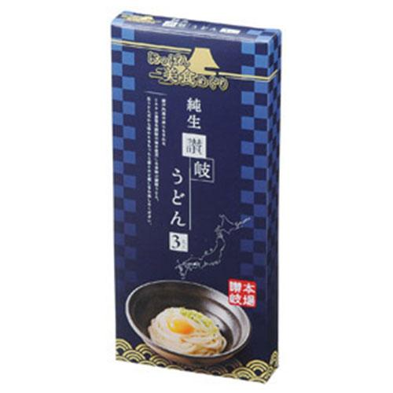
【提案書】
にっぽん美食めぐり 純生讃岐うどん3食入 ※税率8％
もっちりとした生の歯ごたえと、滑らかなのど越しを味わえる純正讃岐うどんをご家庭で手軽に楽しめます。ご挨拶用から贈答用、また抽選会イベントの景品用などしても人気のある商品です。
特徴
納期
納期スペース
仕様
包装 : 化粧箱
備考 : 箱サイズ：30×280×125mm 内容量/麺300g･つゆ×3､賞味期間/製造日より60日､日本製 出荷可能日を必ずご確認ください カートン割れ不可
お見積
お見積りスペース

